Slide 1



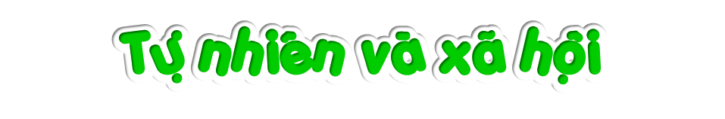



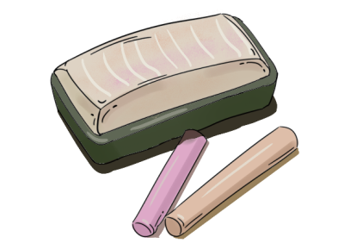

ÔN TẬP ĐÁNH GIÁ

Slide 2
Câu 1. Em hãy điền Đ, S vào các tình huống sau:
Đ
Sử dụng hết thức ăn đã nấu
S
Bỏ thức ăn thừa vào thùng rác
S
Cho ngựa chở hàng nặng.
Đ
Tận dụng hết những trang giấy trắng trong vở.

Slide 3

Câu 2. Những việc nào em không nên làm để bảo vệ cơ quan tiêu hóa
A. Rửa tay trước khi ăn.
B. Chạy nhảy ngay sau khi ăn xong.
C. Ăn các thực phẩm không đảm bảo vệ sinh.
D. Đậy lồng bàn để bảo quản thức ăn.

Slide 4



Câu 3. Những việc em cần làm để bảo vệ
cơ quan tiêu hóa là:
Uống đủ nước, ăn từ tốn, nhai kĩ và ăn nhiều
rau xanh, hoa quả
B. Không ăn quá nhiều thức ăn có thể dẫn đến
bội thực.
C. Không xem tivi, điện thoại khi đang ăn, tập trung khi ăn.
D. Tất cả các đáp án trên
Notes:
Bấm vào từng câu (A, B, C) để kiểm tra đúng sai.
Click vào RUBIK góc phải để quay về

Slide 5
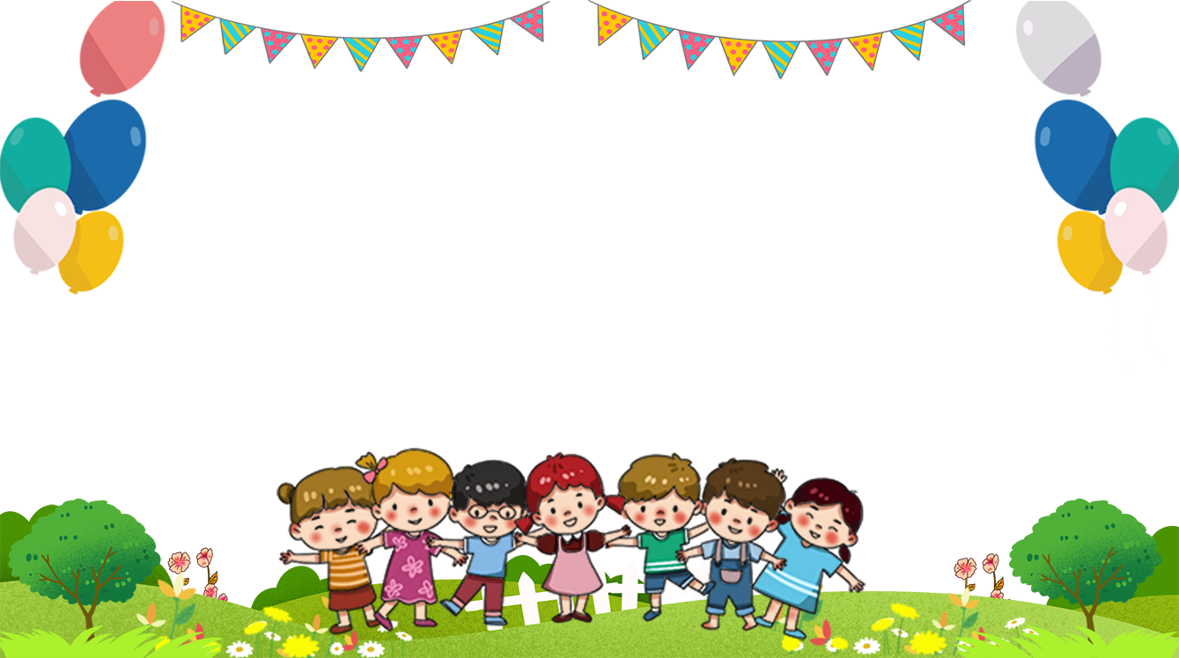
Câu 4. Các bộ phận chính của cơ quan tuần hoàn là:
A. Tim, phổi và dạ dày.
B. Phổi, cơ quan tuần hoàn và tim
C. Não và các dây thần kinh
D. Tim và các mạch máu

Slide 6


Câu 5. Khi đặt tay lên ngực hoặc lên cổ và ấn nhẹ, em cảm nhận được gì?
A. Từng nhịp đập của tim.
B. Không cảm nhận được gì.
C. Máu đang lưu thông trong cơ thể.
D. Rất hồi hộp.
Notes:
Bấm vào quả trứng để ra slide đáp án

Slide 7
Câu 6. Em sẽ làm gì khi thấy bạn mình chơi những trò chơi nguy hiểm?
A. Em không làm gì
B. Cùng tham gia trò chơi đó
C. Khuyên nhủ bạn không nên chơi
D. Báo cho cô giáo và người lớn biết.

Slide 8
Câu 7. Vì sao em không nên chạy nhảy quá nhanh?
Làm cho phổi không hoạt động được.
B. Làm cho tim đập quá nhanh và ảnh hưởng đến sức khỏe của bản thân.
C. Thức ăn tiêu hóa nhanh dẫn đến bị đói
D. Em sẽ phải uống nước nhiều hơn.

Slide 9
Câu 8. Cơ quan thần kinh gồm:
A. Gan, thận và dạ dày.
B. Mắt, mũi và các dây thần kinh
C. Não, hộp sọ và các dây thần kinh
D. Não, tủy sống và các dây thần kinh.
Notes:
Bấm vào quả trứng để ra slide đáp án

Slide 10
Câu 9. Những thứ gây hại cho cơ quan thần kinh là:
A. Hoa quả và rau xanh
B. Ma túy, rượu, bia, thuốc lá.
C. Cơm, thịt và các loại rau hoa quả sạch.
D. Nước uống, rau xanh.

Slide 11


Câu 10. Ở sân trường em nên và không nên chơi những trò chơi nào?

Slide 12

TẠM BIỆT VÀ HẸN GẶP LẠI

